Slide 1
客舱安全专题介绍
解江
2016-11-18

Slide 2
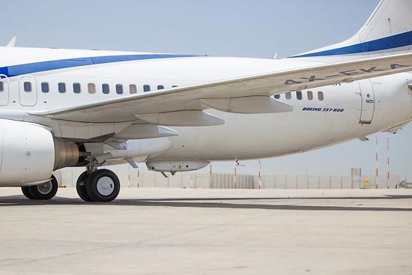
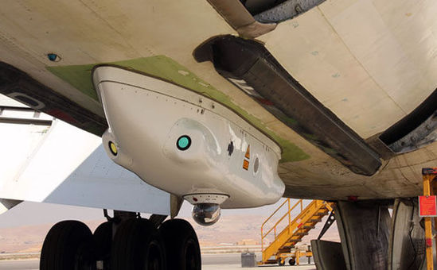
人员安全
飞行安全是人员安全的第一保障
MH370/MH17
俄罗斯客机埃及坠毁 以色列客机导弹防御系统

Slide 3
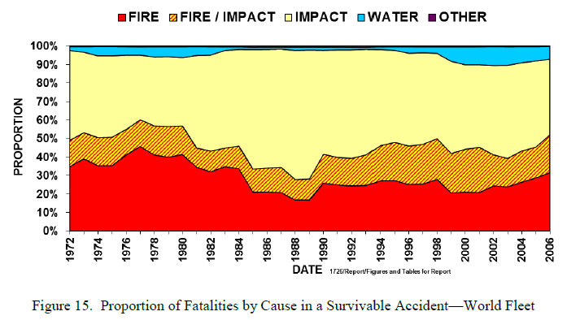
事故中人员保护是人员安全的最后屏障
68%的事故发生在黑色10分钟内，可存活事故

Slide 4
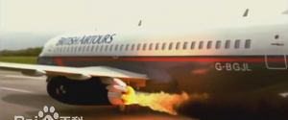
1985年英国曼彻斯特B737飞机
翼上III型出口通道宽度，座椅变形不得妨碍

Slide 5
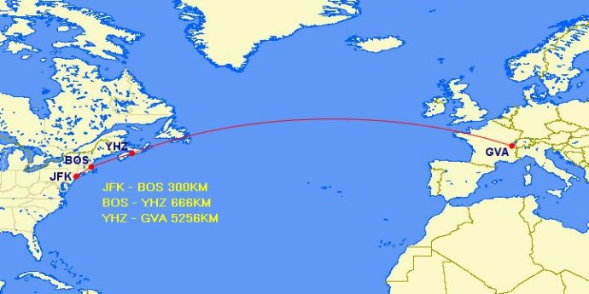
1989年瑞士航空MD-11加拿大坠毁
隔音隔热材料火焰蔓延试验

Slide 6
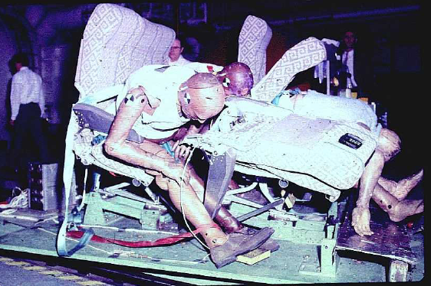
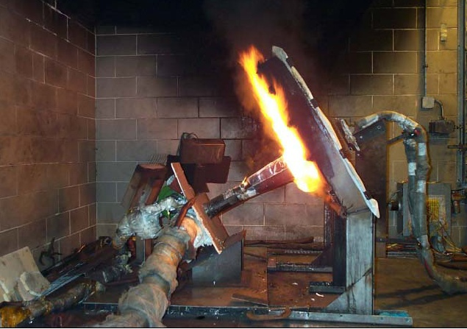
座椅动态冲击试验 隔音隔热材料抗烧穿试验

Slide 7
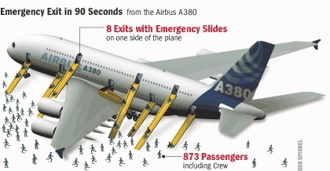
A380飞机90秒应急撤离演示

Slide 8
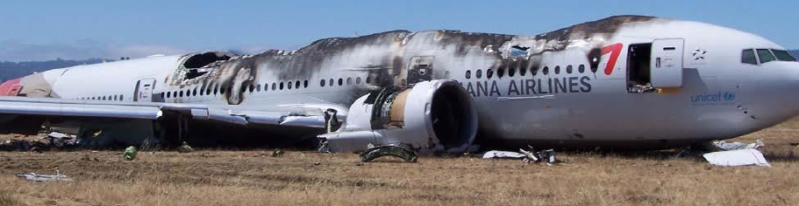
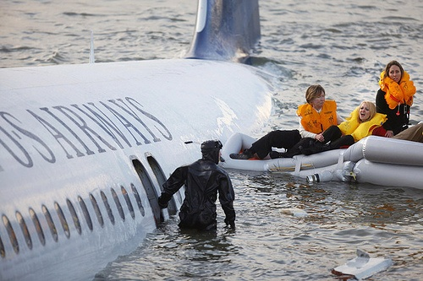

Slide 9
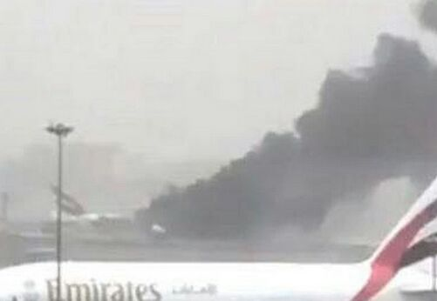
阿联酋777事故

Slide 10
内容
适坠性和客舱安全关系
客舱安全要求
燃烧要求，货舱等级，安保要求
发展趋势
未来飞机发展与客舱安全

Slide 11
维基百科全书对适坠性的定义
Crashworthiness is the ability of a structure to protect its occupants during an impact. This is commonly tested when investigating the safety of vehicles，including aircrafts.
（适坠性是结构在冲撞过程中保护其乘员的能力，常用于测试交通工具的安全性）
参考美军标MIL-STD-1290 对小型飞机适坠性的定义
适坠性定义：飞机适坠性是机体结构在飞机坠撞过程中在乘员周围维持其形状以及减小乘座区域乘员可能承受的加速度的能力。

Slide 12
FAA 客舱安全研究技术小组对民机适坠性和客舱安全的定义
适坠性是论述飞机在坠撞或其它应急事件中有关乘员的保护/存活和撤离的学科，适坠性包括机体结构的适坠性和客舱内部设备/构件的适坠性。广义地讲它反映的是客舱安全性，涉及的主题有：人的耐受容限、材料的可燃性、座舱的布置、逃生装置、旅客通告、应急撤离和应急设备等。
客舱安全研究重点关注飞机乘员（乘客和机组成员）的安全和生存力。按照发生安全事件的时间分类，主要包括两个方面，一是飞行中的安全，二是飞机坠撞后乘员的可生存性。
——FAA Cabin Safety Research Technical Group

Slide 13
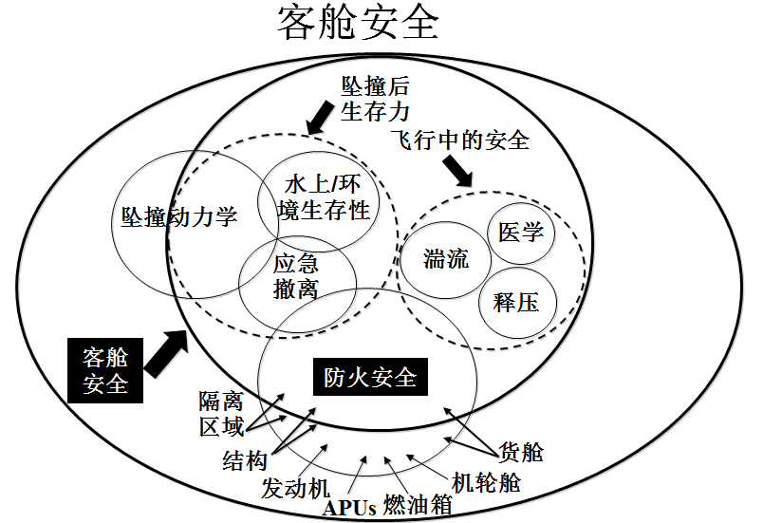

Slide 14
飞行中的安全包括防火，湍流影响，释压，和空中紧急医疗四个方面的问题。
防火是设计实现的功能，涉及材料的易燃性，应急设备和程序的考虑（比如，厕所内禁烟）。
湍流影响主要是乘员保护问题，所有的客舱区域都需要考虑，而不仅针对批准用于起飞着陆过程占用的区域。湍流影响与设计和运行程序都相关。
释压主要包含氧气系统和飞机结构对压差载荷的承受能力，要求不发生会导致乘员伤害的结构失效。
空中紧急医疗包括医疗设备、标准和训练程序。
坠撞后生存力包括坠撞载荷下乘员保护，应急撤离和坠撞后乘员生存力。
坠撞载荷下乘员保护包括乘员伤害保护，人体的耐受极限，飞机特征结构的完整性（座椅、厨房、头顶行李箱等）以及机体抗坠撞能力。
应急撤离包括快速撤离能力和撤离可用时间延长能力。这里，快速撤离能力包括飞机客舱布局、出口性能、逃生辅助方式的性能，机组成员的训练及相关的运行程序。撤离可用时间延长能力包括材料的可燃性，火情抑制系统、抗烧穿的保护，应急撤离系统的防火以及飞机（水上）漂浮时间。
坠撞后乘员生存力包括应急设备和相关程序。

Slide 15
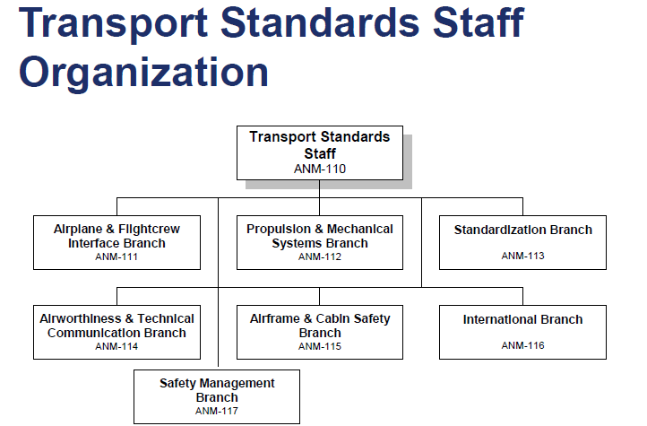

Slide 16
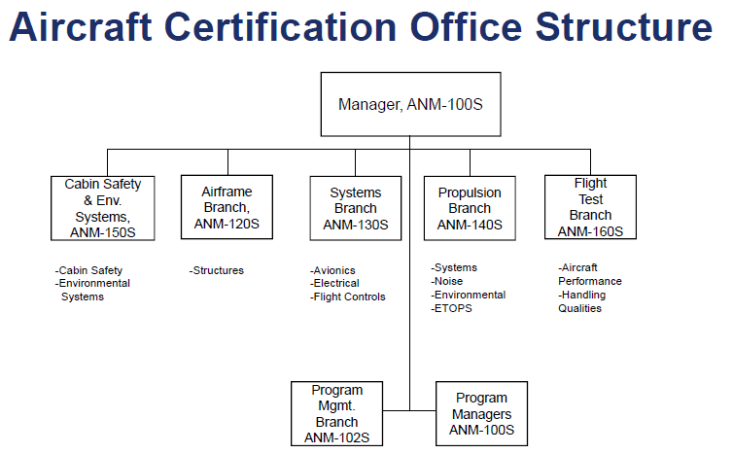

Slide 17
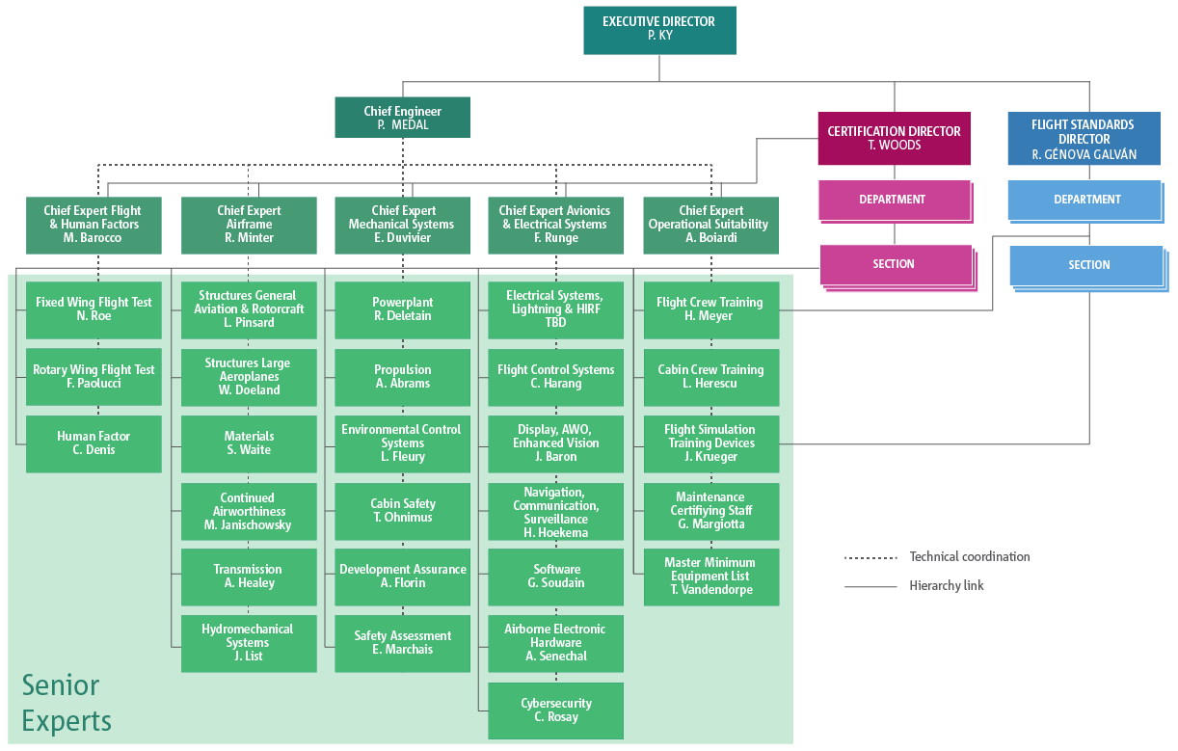

Slide 18
适坠性的核心：
坠撞发生时
飞机有足够的内部结构特性对乘员进行保护，使乘员免受致命伤害
飞机能减少潜在的坠撞起火可能性，降低火势的严重性，以便延长可用的撤离时间
客舱应合理布局且有足够的逃生通道和逃生设备，以确保乘员能迅速撤离飞机

Slide 19
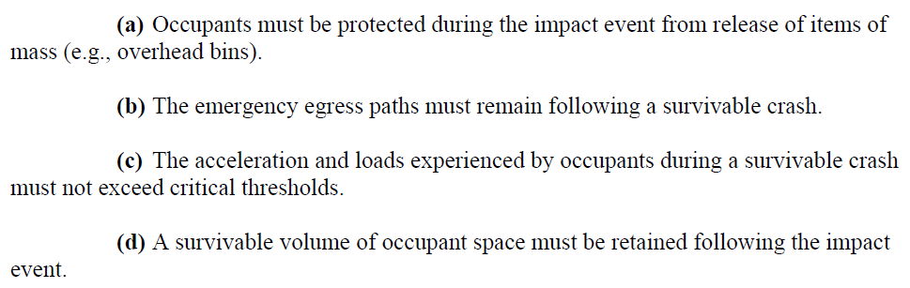
FAA AC 20-107B
Crashworthiness （structure crashworthiness）

Slide 20
结构适坠性
25.721起落架抬轮着陆 wheel-up landing 5fps
25.561 应急着陆
(a)尽管飞机在陆上或水上应急着陆情况下可能损坏，但飞机必须按本条规定进行设计，以在此情况下保护乘员
(b)结构的设计必须能在轻度撞损着陆过程中并在下列条件下，给每一乘员以避免严重受伤的一切合理机会
25.562 应急着陆动力要求
(a)座椅和约束系统必须设计成在应急着陆时并在下列条件下能保护乘员
·

Slide 21
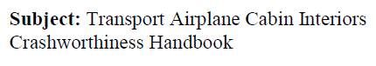
FAA AC 25-17A

Slide 22
客舱安全主要研究两大领域：
失事后生还（Post-Crash Survival）
飞行中的安全（In-Flight Safety）

Slide 23
失事后生还（Post-Crash）
乘员保护
乘员伤害保护及人的忍受力
内部足够结构特性（包括机内座椅和其它大物件的固定等）
提供能延长可用撤离时间的系统和使用阻燃材料
延长可用撤离时间：包括材料易燃性改进；主动起火抑制系统配备；烧穿保护；撤离系统免受火灾影响的防护
有能力提供快速撤离飞机的系统
快速撤离：包括出口性能；逃生滑梯性能；内部布置等；与操作程序相关问题
水上迫降
水环境生存装备（救生筏、救生衣）
应急程序

Slide 24
飞行中安全（In-Flight）
紊流：紊流关注的乘客保护问题，应涉及机上所有的“可供人使用”的区域（如过道、厨房、厕所等），而不仅仅是在起飞和着陆过程中使用的区域（座椅区域）
释压：提供氧气系统，使乘员免受失压影响的防护；
结构须具备承受压差的能力，避免结构发生引起伤害的失效
飞行中起火：内饰使用阻燃材料
提供烟火探测、告警装置和火焰抑制系统
限制（例如，厕所禁烟等）
医学应急：提供医疗应急设备（如，氧气和急救设施），配套相应的应急程序
安保：保护机组，保护关键飞机系统，保护乘客

Slide 25
信息标牌
应急照明
乘客娱乐等
威胁探测
氧气
起火抑制/灭火
电气系统
结 构
客舱安全
机械系统
乘员约束
大质量物件支持与约束
水上迫降
舱门/应急出口
安保
AFM 程序
飞行乘务员训练
应急撤离
维修
追溯要求
运 行

Slide 26
客舱安全规章要求
参照AC 25-17A，25部中适坠性主要涉及C、D、F、G三个分部及附录F、J，有效条款共42个（包括附录F、J）。涉及50多个修正案、近40个AC、近25个TSO。

Slide 27
客舱安全规章要求
根据条款要求，可将这些条款分10个部分内容：
应急着陆——561、562、785
舱门——772、783、795
水上迫降——801、563、1411、1415，807(i)
应急撤离演示——803、附录J
应急设施、客舱布置——807、809、810、811、813、815、817、819、820
防火——851-869、附录F
客舱内部结构——787、789、793、1421
标记标牌——791、1541、1557、1561
电气系统——812、1307、1423
呼吸设备——1439、1447

Slide 28
客舱安全性的适航要求的演化历程
自FAR 25部1965取代CAR4b以来，共有143个针对25部的修正案，其中涉及客舱安全的有50个修正案，可见FAA对客舱安全的重视
CCAR 25R3版，对应FAR25部规章100号修正案的水平。在这100个修正案中针对客舱安全影响较大的修正案有11个
100号－143号修正案中针对客舱安全影响较大的最新的修正案有6个，足见FAA对客舱安全是一直重视的

Slide 29
规章演化－100号修正案前的修订情况
修正案 25-15，(1967.10.24)
引入规章条款25.803（应急撤离），25.812（应急照明）和附录F（可燃性试验方法）,提出90秒的应急撤离标准
修正案 25-32，(1971.5.1)
引入规章条款25.789（舱内物件固定），25.791（旅客通告标识）； 修改25.853，附录F，使内饰材料的可燃特性有大的改进。
修正案 25-46，(1978.12.1)
修改803，允许分析代替试验
修正案 25-51(1984.11.26)
修正25.785
修正案 25-59（1984.11.26）
修正案 25-60（1986.6.16）
修正案 25-61（1986.8.20）
新的可燃性试验方法引进，座椅垫、货舱行李舱以及大面积装饰板的可燃特性持续改进。

Slide 30
修正案25-64（1988.6.16）
引入适坠性动力着陆要求，引入座椅及其约束系统的动态特性要求，提高坠撞时座椅对乘员的保护水平。提出乘员保护的定量指标（人的耐受力，如HIC等）
修正案 25-66（1988.9.26）
修正案25-74（1991.5.16） 提高内饰阻燃性和改进客舱防火设施
修正案25-83（1995.3.6）
修正案25-67（1988.9.26）
修正案25-72（1990.8.20）
修正案25-76（1992.6.3） 持续提高应急撤离通道和应急撤离演示标准
修正案25-79（1992.6.3）
修正案25-72（1990.8.20）
调整适坠性要求在25部的章节分布，如：应急撤离的要求从规章正文移至附录J、内饰燃烧试验的要求移至附录F

Slide 31
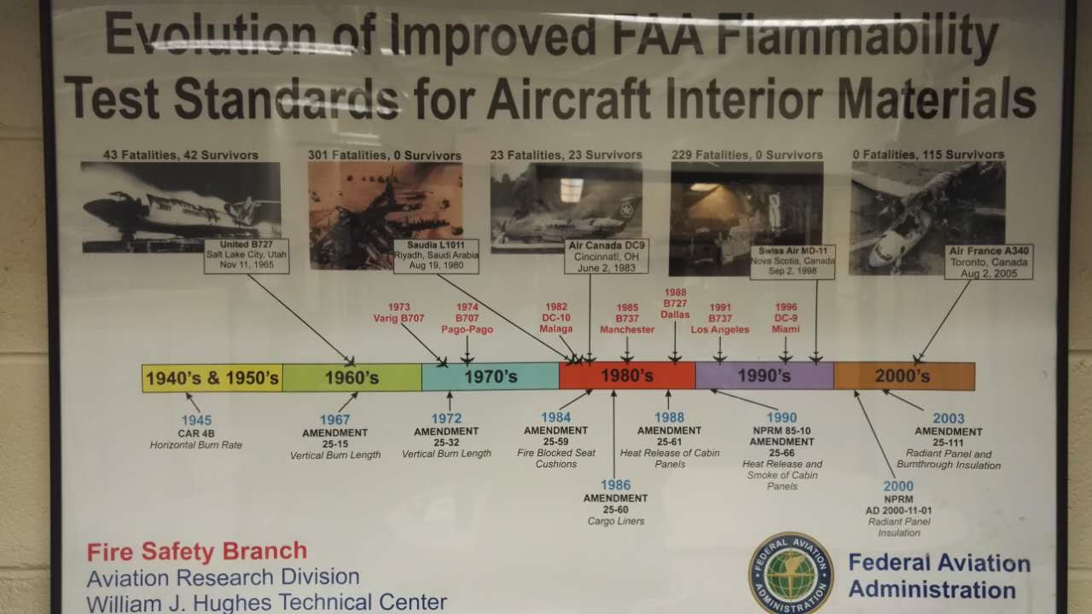

Slide 32
100号修正案后的修订情况
FAR 25-106修正案（2001-6-15）
修订了§25.772条，要求必须有紧急措施使乘务员能够在飞行员失去能力的情况下进入驾驶舱营救飞行员，提高了安全水平；新增了§25.795条，要求驾驶舱门必须设计成能够抵御暴力入侵和散弹射击穿透、防止非法进入驾驶舱、保护飞行员和飞机关键系统免受伤害，进一步提高飞行安全水平
FAR 25-110修正案（2003-7-21）
修订了§25.819(b)和(f)款。(b)款要求驾驶舱与每个下层服务舱之间的双向通话设施在失去正常电源系统后仍可工作，提高了双向通话设施的要求，确保在下层服务舱人员的安全
FAR 25-111修正案（2003-7-31）
通过修正案，FAA引入了运输类飞机隔热和隔音材料最新可燃性标准。这些标准包括新的定位火焰传播和抵御外部火焰进入飞机的可燃性试验和准则。该修正通过降低客舱中火焰出现的频率和强度（特别是那些安装了隔热和隔音材料的不可进入区域的火焰），并且通过阻止坠机后火焰进入客舱来提供额外的撤离时间以提高乘员应急撤离的安全水平。

Slide 33
FAR 25-114修正案（2004-6-2）
运输类飞机机身舱门设计标准
FAR 25-116修正案（2004-11-26）
多项有关客舱安全的更改：修订了运输类飞机关于乘务员辅助空间和辅助手柄、出口持开设施、外部观察设施、内部舱门及手提式供氧设备的适航标准，进一步提高客舱安全水平。涉及的条款有§ 25.809、§25.812、§25.813、§25.853、§25.855、§25.1411和§25.1447
FAR 25-117修正案（2004-12-17）
修订了进行应急撤离演示所遵循的演示程序。如果采用修订后的程序进行应急撤离演示，可以在不影响撤离效果的同时减少演示参与者受伤

Slide 34
25-127《运输类飞机设计和运行的安保相关事项》
系统存活性；
货舱火情抑制；
驾驶舱和客舱的烟雾保护；
“最小风险爆炸位置”（LRBL-Least Risk Bomb Location）的设计；
驾驶舱抵御轻型武器装备火力或弹片穿透的保护；
驾驶舱防暴力入侵
阻止武器、炸药或其他危险品藏匿和利于搜查的内部特征设计。

Slide 35
FAA意识到大多数运输类飞机的盥洗室内安装的化学氧气发生系统将带来安保问题，危害飞行安全，于2011年2月10日发布了AD 2011-04-09，强制要求使这些氧气发生系统不起作用，该AD规定要么激活盥洗室内所有化学氧气发生器直到氧气耗尽，要么移除氧气发生器，并且在化学氧气发生器耗尽(或移除)后，移除氧气面罩或者将面罩重新装入氧气面罩箱并盖上箱门。

Slide 36
但这样将造成飞机不符合§25.1447条，为此FAA于2011年3月4日发布了征求意见的FAR 25-133（SFAR 111）修正案 “盥洗室氧气系统Lavatory Oxygen Systems”，新增了I分部及§25.1801（SFAR 111）条，以允许受影响的飞机在盥洗室氧气系统不起作用的情况下继续运营。由于该中间法则涉及到应急情况，该修正案于2011年3月8日生效
25-133 《厕所氧气系统》
25-138 《运输类飞机安装用化学氧气发生器的要求》

Slide 37
防火
目的：
减小火灾对乘员的危害
两方面含义：
飞机应能抵抗飞行中的火灾，并提供足够的安全特征进行火焰探测和灭火
飞机应能抵抗地面坠撞时外部燃油引起的火灾，延长乘员的撤离时间
实质内容：
材料的可燃性要求
货舱防火要求
客舱防火要求

Slide 38
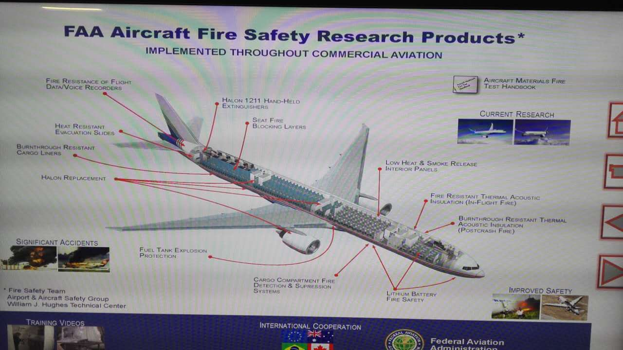

Slide 39
材料可燃性
装机的所有材料必须是阻燃的，对内饰材料（包括隔热隔音材料）的阻燃要求体现在25.853、25.856和附录F中。针对内饰的主要试验要求有：
试件是以装配件的形式，模拟装机状态的
本生灯用于验证飞机上所有 材料的阻燃特性(附录F.I)
座椅垫的油灯试验(附录F.II)
货舱衬垫抗烧穿试验(附录F.III)
大于20座的飞机客舱较大内饰件表面的热辐射试验(附录F.IV)
大于20座的飞机客舱较大内饰件表面烟散发试验(附录F.V)
隔音/隔热材料的辐射板试验(附录F.VI)
下部机身隔绝材料防外部烧穿试验(附录F.VII)

Slide 40
关于本生灯试验：
60 s. vertical for large interior panels and floor
12 s. vertical for most other materials
15 s. horizontal test for minor parts
*15秒水平本生灯试验用于小件的阻燃特性测试
特殊小件，旋钮滚轮塑料件、电气零件除外：materials may not have a burn rate greater than 4.0 inches per minute

Slide 41
另外：
30秒45 ⁰ 的本生灯试验，用于测定材料抗火焰渗透性和热蔓延特性，适用于垃圾箱材料等
60⁰ 本生灯试验，用于测试绝缘电缆电线的阻燃性
一般来说，垂直试验比水平试验严酷，60秒试验比12秒试验严酷

Slide 42
货舱防火
In-Flight 失火时,能通过告警系统立即通知机组，及时开启灭火装置实施灭火或控火
对隔离的不可进入的货舱，必须能自动灭火或控制火势，直到安全着陆
货舱应按合理的分级，配备相应的火/烟探测和告警系统、配备合适的灭火装置和相应的灭火剂
应按AC 25-9A的方法，进行防烟雾渗透试验，保证货舱的烟雾 不能进入乘员占用区
火焰/烟雾探测系统须进行试飞验证，要求1分钟探测时间内，机组有可视的显示信息，并且探火器的状态在飞行中是可检的

Slide 43
Class | Requirements
Class A | 通常小于200立方英尺，失火现场容易被机组发现，并易接近
Class B | 通常是主甲板客舱包含的隔离货舱或行李舱，要求有烟/火探测系统和灭火器，机组能用灭火器灭火
Class C | 主甲板以下的货舱，它必须有火探测系统，还应具备可控的抽风和通风手段，须安装通过驾驶舱操纵的固定灭火装置
Class D | No longer in part 25, however some aircraft may have this classification. Ventilation is controlled so the fire is extinguished by lack of oxygen.在25部中已取消
Class E | 通常是指货机的全货舱。须有探火装置和通风控制装置，可通过增加舱内压力高度（如25000英尺），切断氧气来抑制火情，并且在任何装载情况下，机组的应急出口是可接近的

Slide 44
客舱防火
客舱防火
客舱应有控火和灭火装置，卫生间因有门与客舱隔离尤应关注
20座以上的飞机每个卫生间都应安装烟雾探测系统并能给机组或乘务员提供告警
告警装置验证试验时应考虑烟雾发生器的位置、烟量和通风
卫生间收集可燃废弃物的垃圾箱应安装固定自动灭火装置，使其具有火焰包容性
客舱灭火器的数量、种类和灭火剂的选用应符合规定

Slide 45
发展趋势
材料燃烧试验标准修订
复合材料应用相关的燃烧要求（火焰蔓延，抗烧穿）
新型客舱布局、新型座椅，如倾斜座椅、复合材料、镁合金座椅
货舱等级
图形化标记标牌
公务机、新型飞机多样化客舱内饰（B787可变色窗户、套间等）、FAA SFAR 109、EASA NPA 2015-19
适坠性和水上迫降规章修订
防冲击姿势的变化
座椅采用分析表明符合性
应急撤离采用分析表明符合性

Slide 46
新材料
座椅：25.561、25.562、25.785
采用大面积非金属材料的座椅
非金属材料在烟密度和热释放率要求的专用条件
镁合金座椅
某公务机的镁合金脚蹬
镁合金最轻金属材料，比强度高
2010年对AZ31（不自熄，用水难灭）和WE43镁合金座椅（较好）进行过可燃性试验
镁合金燃烧要求的专用条件（FAA Aircraft Material Fire Test Handbook- Chapter 25：Oil Burner Flammability Test for Magnesium Alloy Seat Structure）

Slide 47
儿童座椅
ICAO《儿童约束系统的审批和使用手册》（Doc 10049 号文件）旨在促进广泛使用儿童约束系统，并对附件 6《航空器运行》 中的座椅和限制要求提供指导
正确使用乘员约束是发生事故时幸存的最基本、最重要因素之一。在航空器突然加速或减速、发生严重颠簸或碰撞时，父母利用身体约束婴儿或儿童是不可能的。使用儿童约束系统能确保婴儿和儿童的安全

Slide 48
安保
FAR 25-127修正案要求
最低风险爆炸位置（LRBL），可能采用爆炸包容措施，比如盥洗室包容
德国之翼空难之后的第二道驾驶舱门之争（B787有这种构型）
FAA keynote

Slide 49
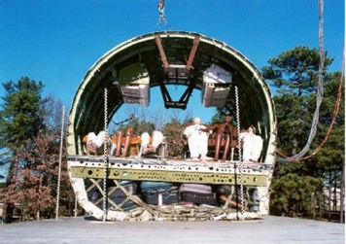
复合材料机身适坠性
B787、A350等飞机机身大规模使用复合材料、及A380双层客舱等新颖布局，带来机身适坠性问题
国际上正在开展机身适坠性规章修订，拟增加全机适坠性要求，将可能对座椅标准、行李箱等内饰的系留及本身强度产生影响

Slide 50
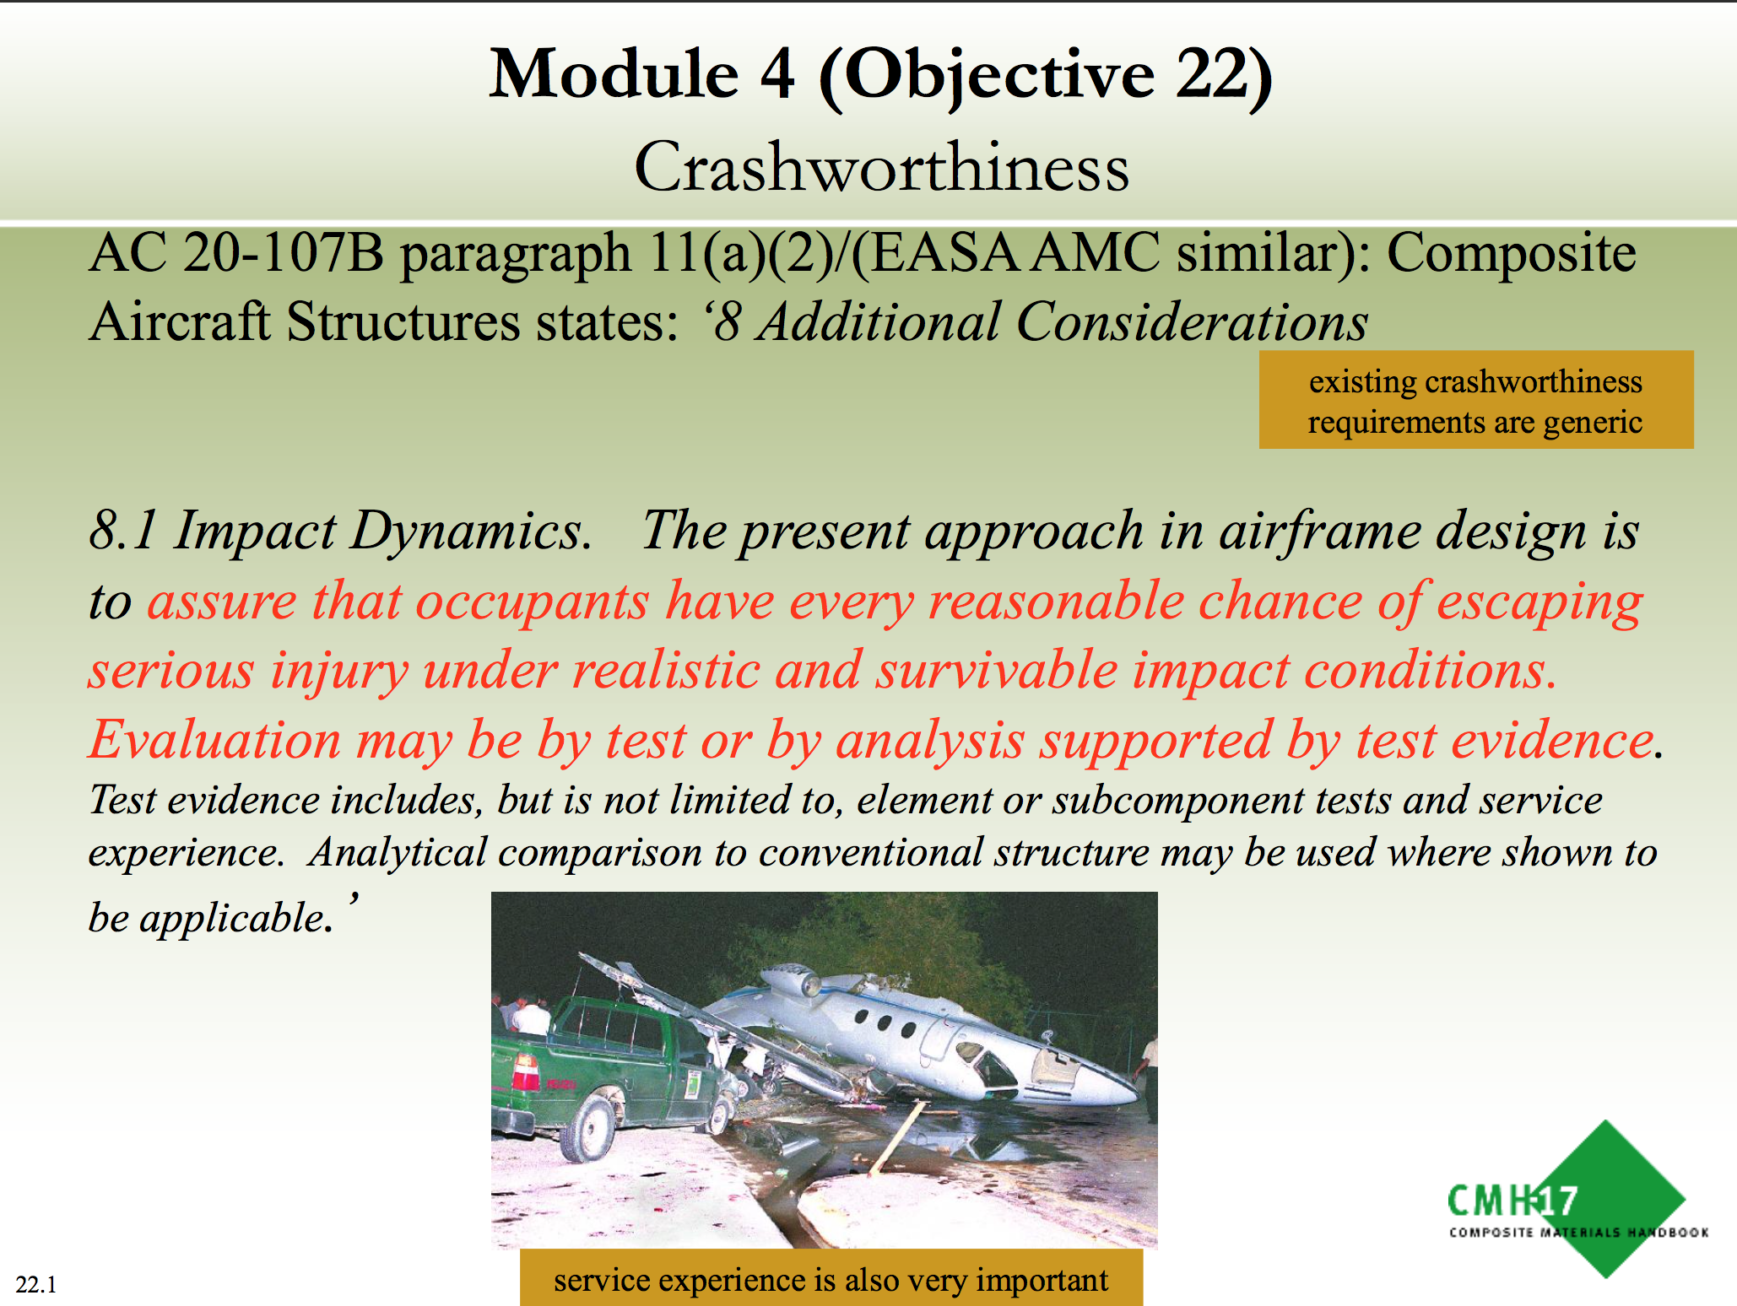

Slide 51
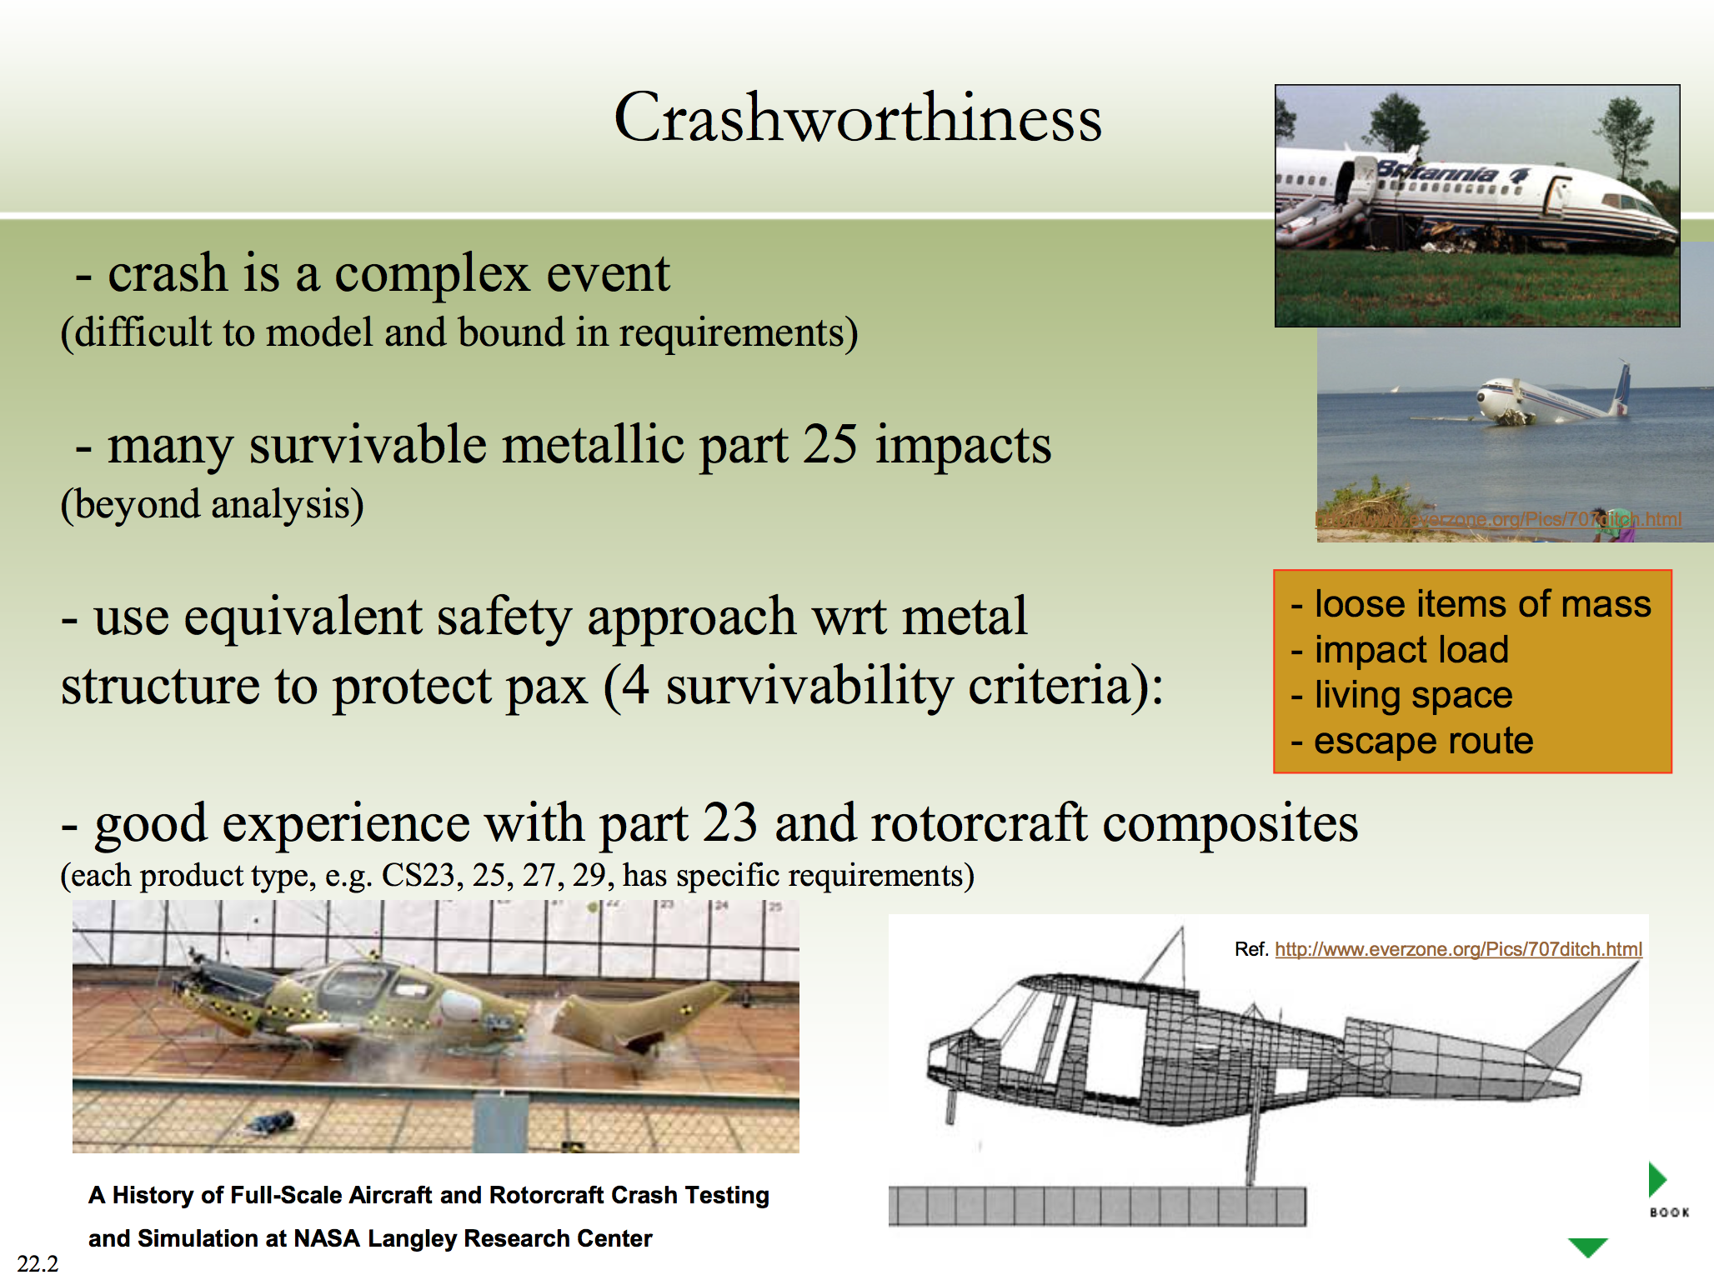

Slide 52
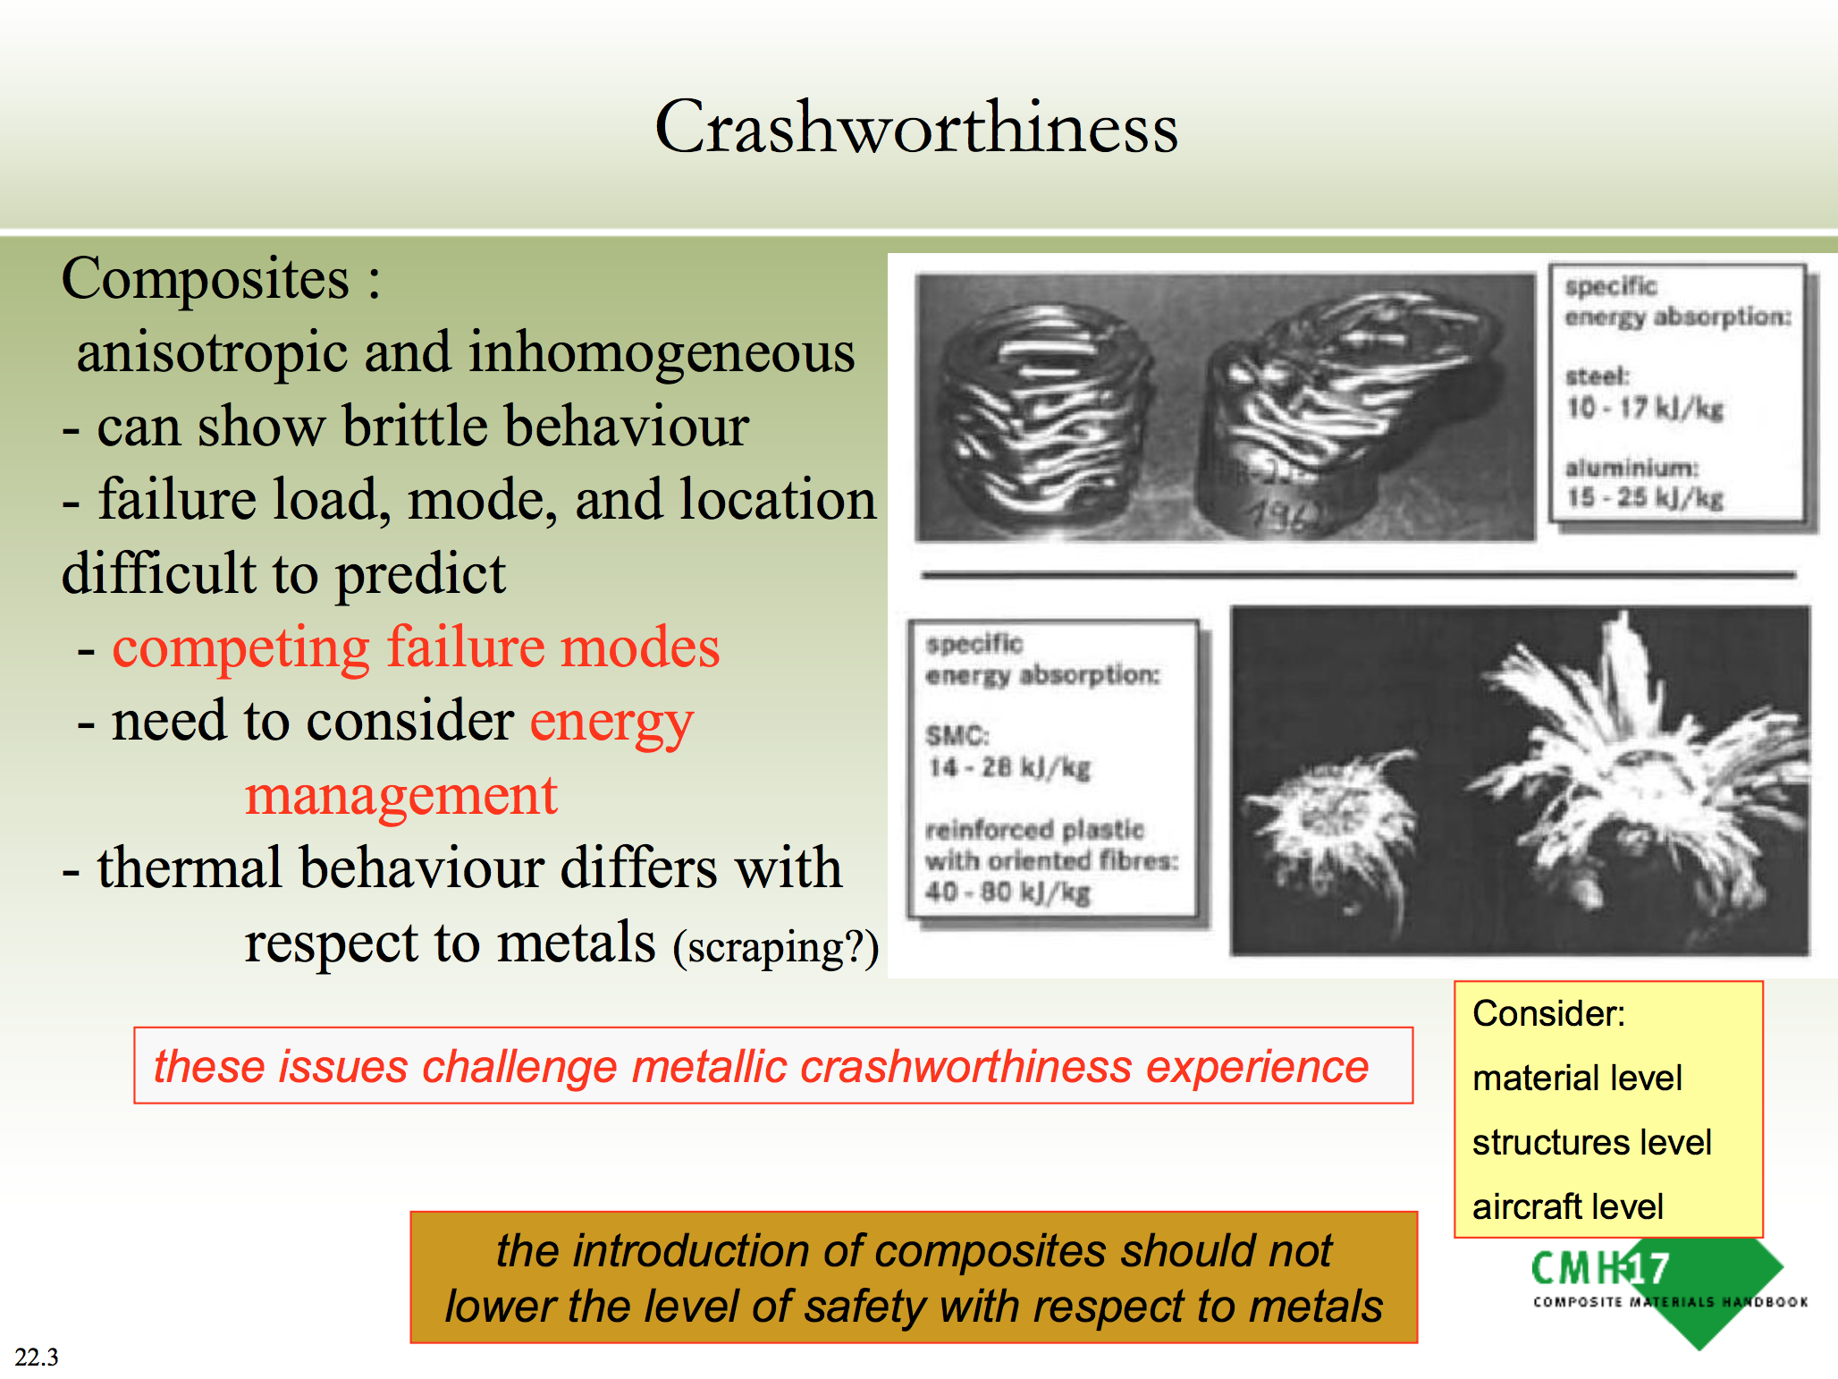

Slide 53
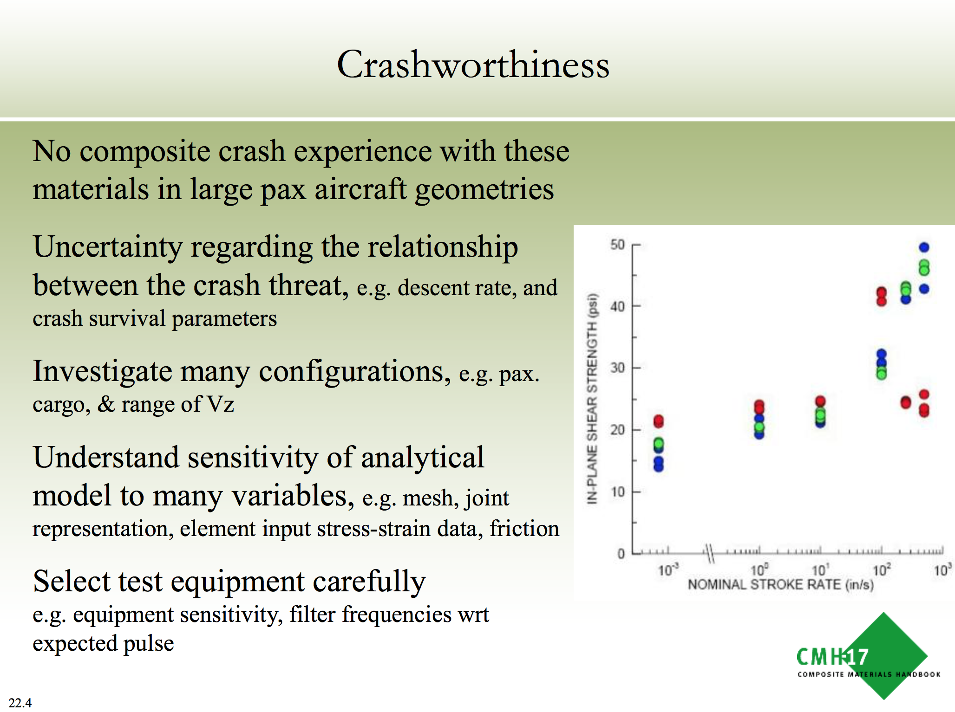

Slide 54
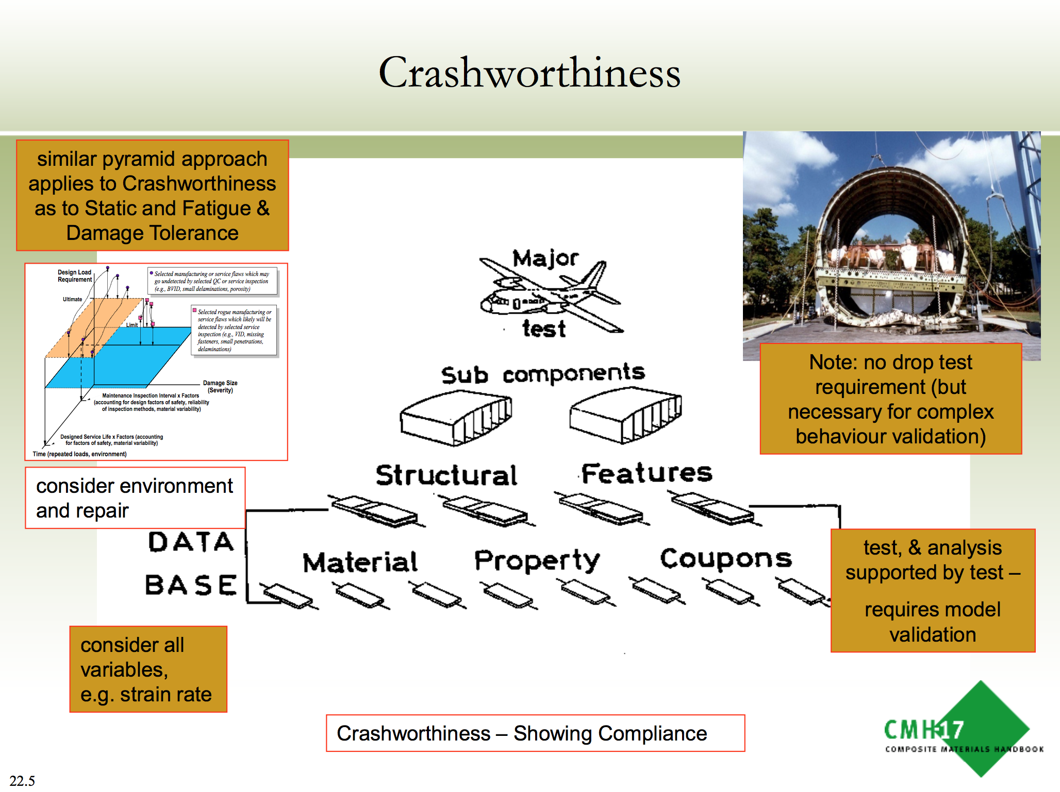

Slide 55
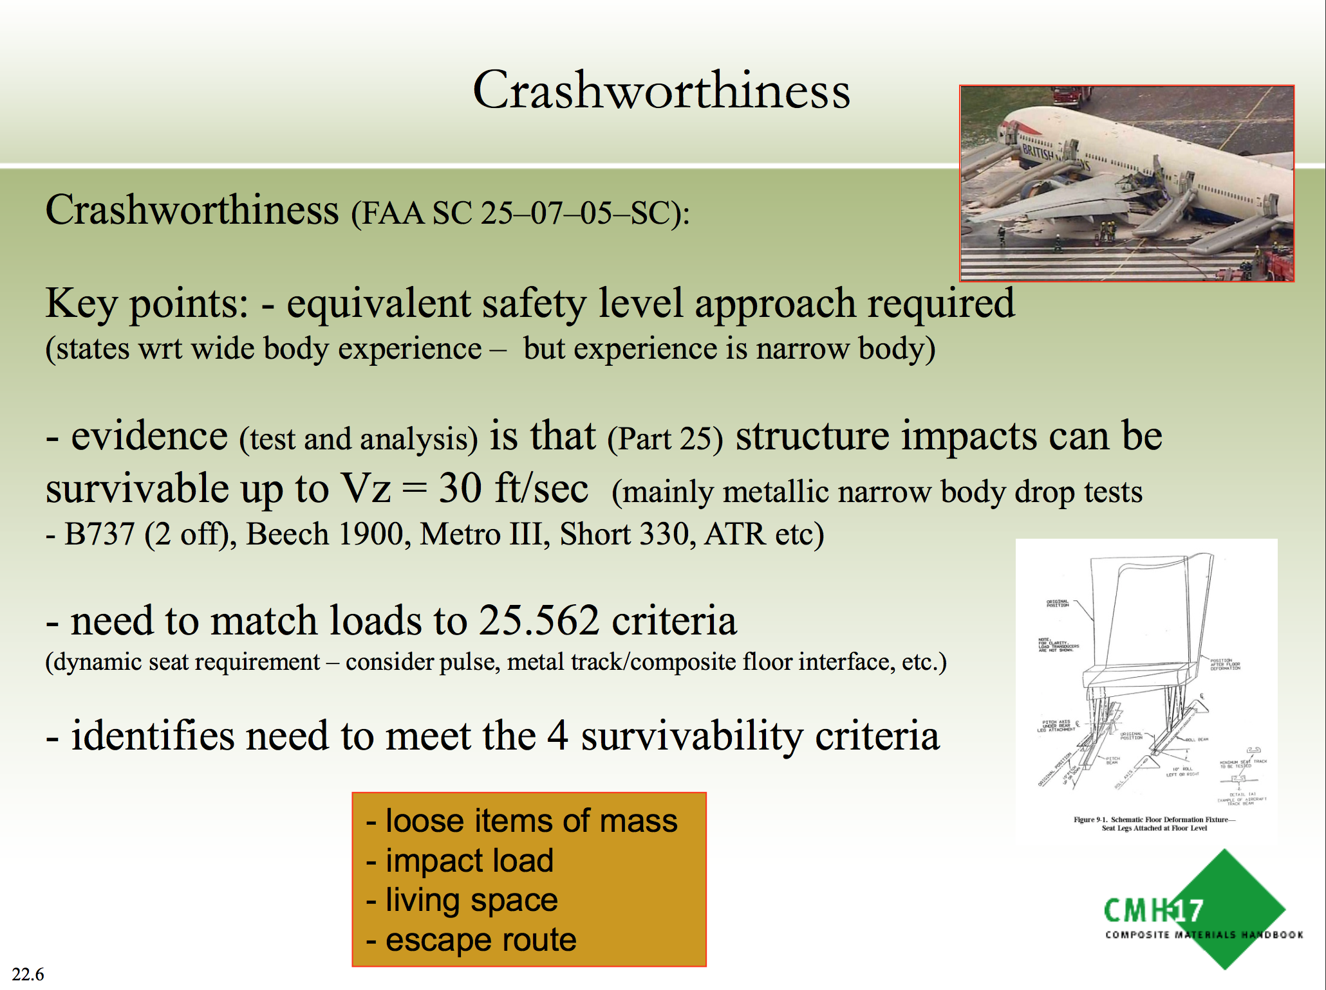

Slide 56
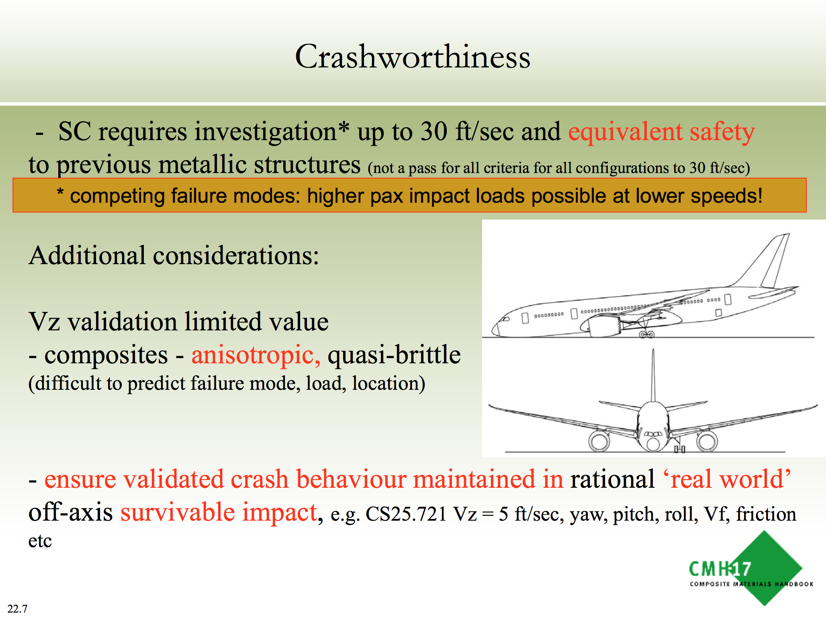

Slide 57
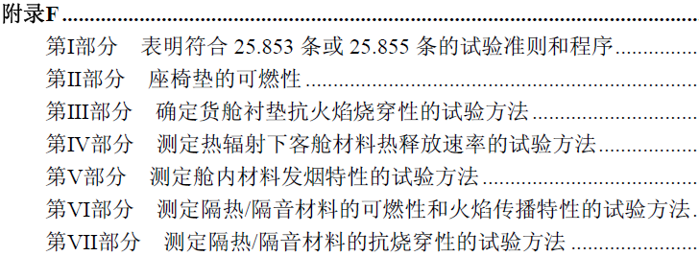
Current Interior Flam Regulation
Bunsen Burner
Horizontal
Vertical（60s 、12s）
45°
60°
Fire Containment Test of Waste Stowage Compartments
25.853
25.855
25.856
Appendix F

Slide 58
Others
TSO-C69c Slide Radiant Heat Test
Oil Burner Flammability Test for Magnesium Alloy Seat Structure
Seats with Non-Traditional, Large, Non-Metallic Panels
B787/A350/CSeries --Aircraft with Extensive Composite
Composite In-Flight Flammability
Composite Post-Crash Fire Survivability

Slide 59
Regulation Change Philosophy
Reactive Set of Regulation
Accident-Based
Proactive Safety Framework
Threat-Based
Two-Operational Regimes
In-Flight
Nature and Likelihood of Ignition Source
Likelihood of Detection
Ability to Mitigate
Proximity to Occupants
Proximity to Flight Critical System
Post-Crash

Slide 60
机身和内饰燃烧可能新要求
机身内所有飞机零组件及机身本体，必须提供保护免受如下预期火灾威胁
飞行中火灾威胁（为了不危及乘员安全及飞机安全飞行和着陆）
可接近区域—本生灯试验
不可接近区域（隔音隔热材料/复合材料机身）——辐射板试验
废物箱——火焰包容试验
货舱——货舱等级B C E F和货舱衬垫抗烧穿
坠撞后火灾威胁（为了保持可生存的客舱环境合适的时间供撤离）
滑梯——辐射热源试验
座椅垫——油灯试验
镁合金座椅——另一油灯试验
大面积内饰板——热释放率试验（可能取消烟密度试验）
隔音隔热材料/复合材料机身——抗火焰烧穿

Slide 61
Proposed Regulation
In-Flight Regime
Accessible Areas within Cabin
Security Check
Low Probability of Ignition and Flame Propagation
Active Detection and Suppression by Occupation
Bunsen Burner Test
Large Panel and Seats to Address Post-Crash (pax>19)
Hear Release Rate Test
Smoke Test
Seat-Oil Burner Test

Slide 62
Areas that are Non-Accessible
Large Number of Potential Ignition Sources and Its Size Varies
Including Air Ducting、Composite Fuselage、Thermal/Acoustic Insulation、Electrical Cable and Wiring and Sleeving
Bunsen Burner Test
Insulation Radiant Panel Test
Vertical Flame Propagation （for Composite, developing）
Waste Containment Receptacles
Bunsen Burner Test
Fire Containment Test

Slide 63
Cargo Compartment
Class A
Class B-reduced volume
Class C
Class E
New Class F
Burn Through Liner and Fire Suppression System, or
Fire Containment Covers or Fire Resistant Containers
Bunsen Burner Test
Cargo Liner Oil Burner Test

Slide 64
货舱等级
B级货舱更改
限制B级货舱的容积，以便有足够的通路，可以站在可接近位置，在不进入的情况下，采用手提式灭火器扑灭舱内任何位置的火情
F级货舱新增
安装满足抗烧穿要求的货舱衬垫，有货舱火情抑制系统，或
采用满足抗烧穿要求的火焰包容口盖（fire containment covers） 或耐火容器（fire resistant containers）
已经研发出基于编织玻璃纤维材料的FCC可以满足抗烧穿要求

Slide 65
Post-Crash Regime (Threat is large fuel pool fire, to provide adequate evacuation time)
Protection for Escape Equipment
Slide Radiant Heat Test
Limiting Flame Penetration into Pax Cabin (pax>20)
To keep Pool Fire outside Cabin for a Period of Time
Burn Through Test (including Composite)

Slide 66
Limiting Flame Spread within Cabin due to Involvement of Cabin Material
Bunsen Burner Test
Heat Release Rate Test
Smoke Test (may be eliminated)
Seat Cushion Oil Burner Test
Magnesium Oil Burner

Slide 67
Notes
Hierarchy of Tests
Radiant Panel Test in place of Bunsen Burner
Heat Release BB
Seat Oil Burner Test BB
Burn Through for Rigid Composite Panel Cargo Liner Test
Burn Through for Rigid Composite Panel 45° BB
Cargo Liner Test 45° BB
60s BB 12s BB

Slide 68
Class | Accessible Areas | Requirements | Non-Acce Areas | Requirements
Class I | Less than 2*2*2, 3*3*0.5 or exposed area 12 sq-in and less than 0.06 thick | N/A | Less than 2*2*2 in or 8 cubic in | N/A
Class II | Surface area up to 144 sq-in limit | No Cert Test | Exposed surface up to area 200 sq-in | No Cert Test (self exting in vertical test)
Class III | Special Application | Analysis or Cert Test, or acceptable Material lists | Greater than 200 sq-in | Cert test (12s vertical Bunsen Test)
Extensively Used |  | Bunsen Burner Test |  | New Vertical Flame Propagation Test

Slide 69
侧向座椅/沙发
当前的25.562关于人的损伤判据适用于前后向座椅，对于侧向座椅是不足够的
过去对于单人侧向座椅，采用专用条件形式考虑人的损伤判据，但对于多人沙发，由于颈部损伤和腿部损伤的试验方法和判据问题，通常采用豁免的形式
FAA policy PS-ANM-25-03-R1 technical criteria for approving side-facing seats，考虑损伤判据有
人体之间接触
胸腔变形
腹部受力
骨盆受力
股骨周向转动
颈部受力
安全带采用气囊（airbag）

Slide 70
Oblique Seat Test Video
16 G 44 Ft/sec 10° Left Yaw (CCW)， Deformed Floor
26.5° Installation Angle
Criteria | Limit | Result
HIC | 1000 | 1340
N_{ij} | 1.0 | 0.4
Neck Tension (lb) | 937 | 338
Neck Compression (lb) | 899 | 57
Head Twist (°) | 105° | ~95°
Lumbar Fz (lb) | 1200 | 1176
Left Leg Rotation (°) | 35° | Minimal
Right Leg Rotation (°) | 35° | Minimal
Femur Compression (lb) | 2250 | Not measured

Slide 71
Injury Criteria
Head 头部碰撞
HIC < 1000 or HIC15 < 700
Neck 颈部
Nij < 1.0
Peak Upper neck Fz < 937 lbf tension, Fz < 899 lbf compression
Head rotation about vertical axis < 105°
No concentrated loading

Slide 72
Spine and Torso 脊椎和躯干
Lumbar 腰椎
Fz <1200 lbf in tension
Thorax胸腔
No Concentrated load between pelvis and shoulders during impact and rebound
If there is contact for any rearward (X Direction) acceleration exceeding 20g must be less than 3 ms
Thorax/Abdomen腹腔
No interaction with the armrest or other seat components in any manner significantly different than would be expected for a forward-facing seat installation

Slide 73
Pelvis 骨盆
Femur 股骨
Axial rotation of the upper-leg (femur) must be limited to 35 degrees in either direction from the nominal seated position

Slide 74
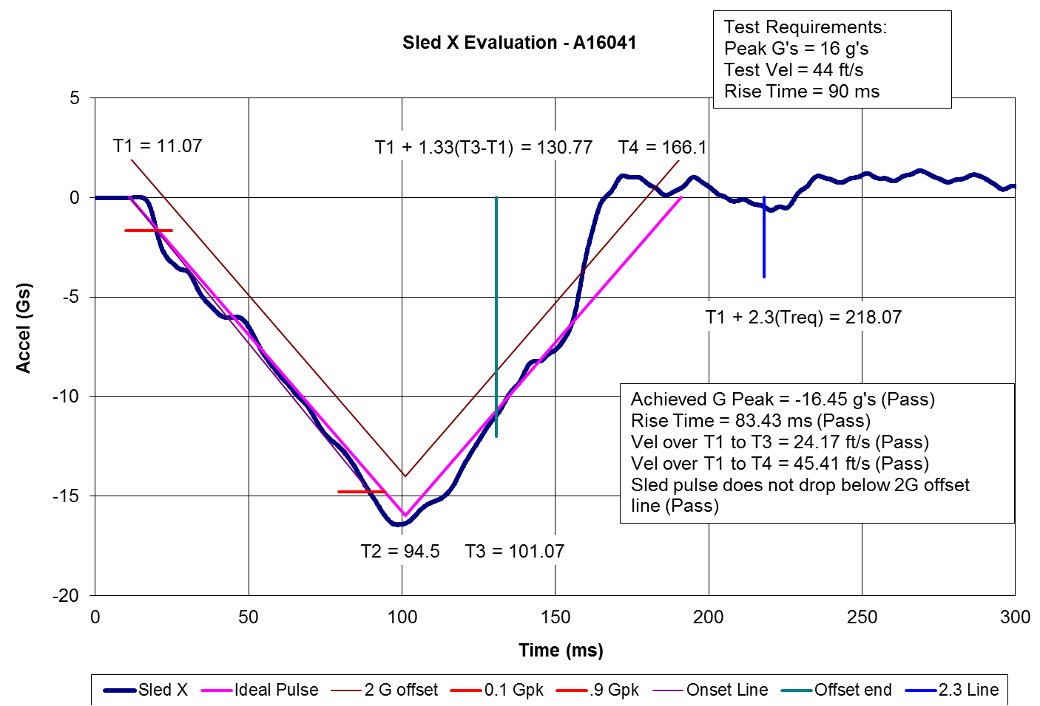

Slide 75
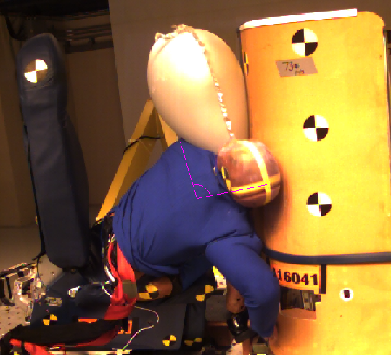
Head Rotation Estimate (Video) = 96°

Slide 76
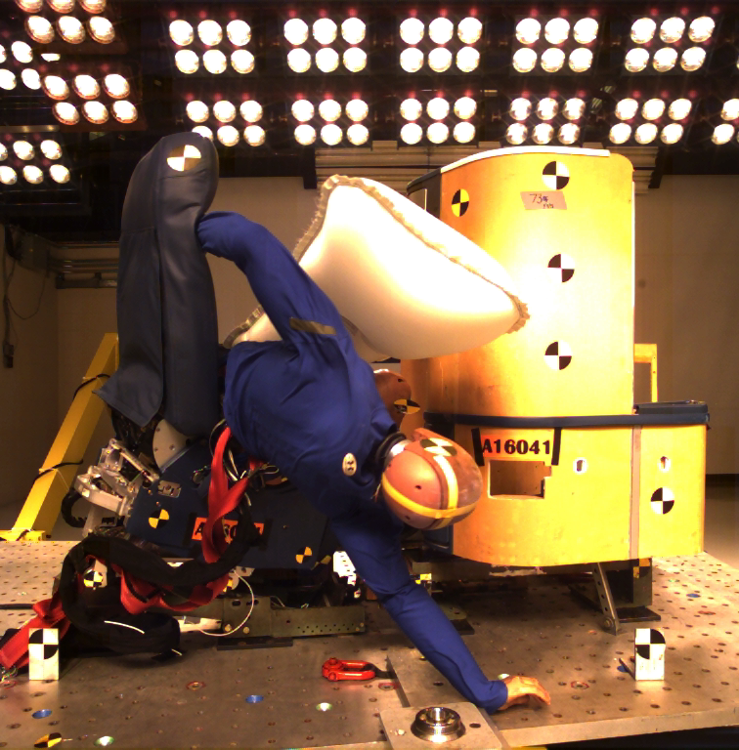
Thoracic Contact on Rebound?

Slide 77
未来飞机发展与客舱安全
创新性客舱布局
超音速飞机
透明飞机
超常规布局飞机

Slide 78
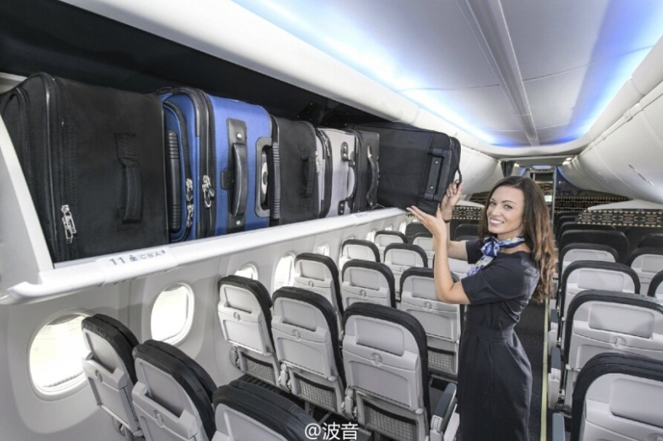
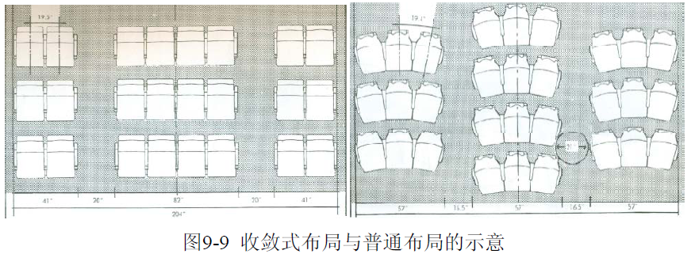
创新性客舱布局
超大行李箱——强度要求
收敛式布局（增加客座量、容易通过，影响应急撤离）

Slide 79
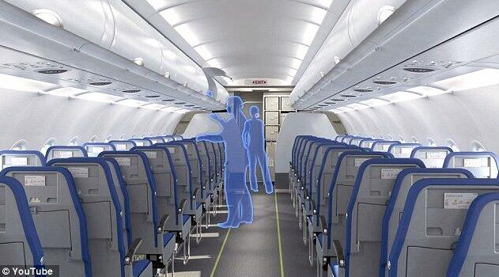
缩短登机时间的径向滑动座椅

Slide 80
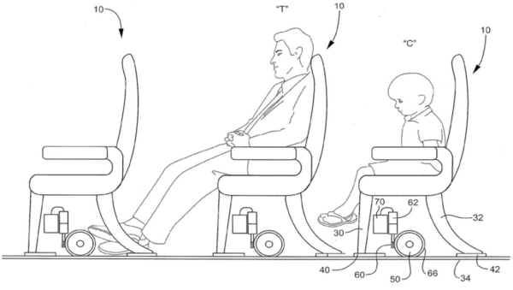
可调节间距的座椅

Slide 81
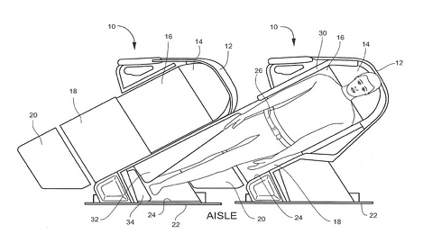
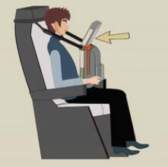
周边气囊可倒头就睡的座椅 拥抱座椅（ cuddle chairs ）

Slide 82
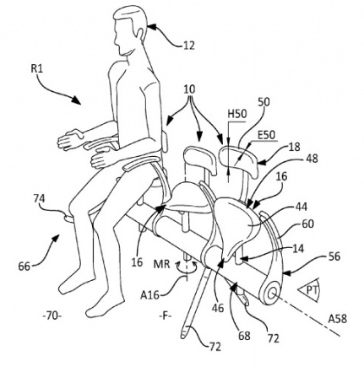
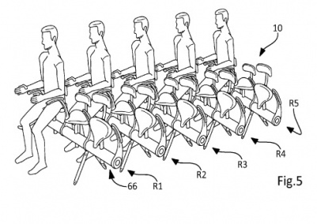
自行车座椅（座椅要求、人员保护）

Slide 83
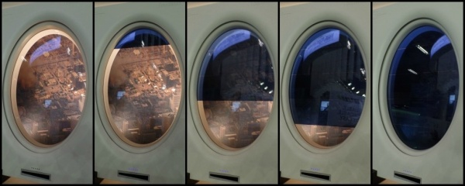
先进的飞机舷窗（影响25.809外部观察措施）
G650飞机APP程序控制窗户
B787变色舷窗
太阳能的用手势控制电子调光窗
某公司推出的电子调光窗演示图

Slide 84
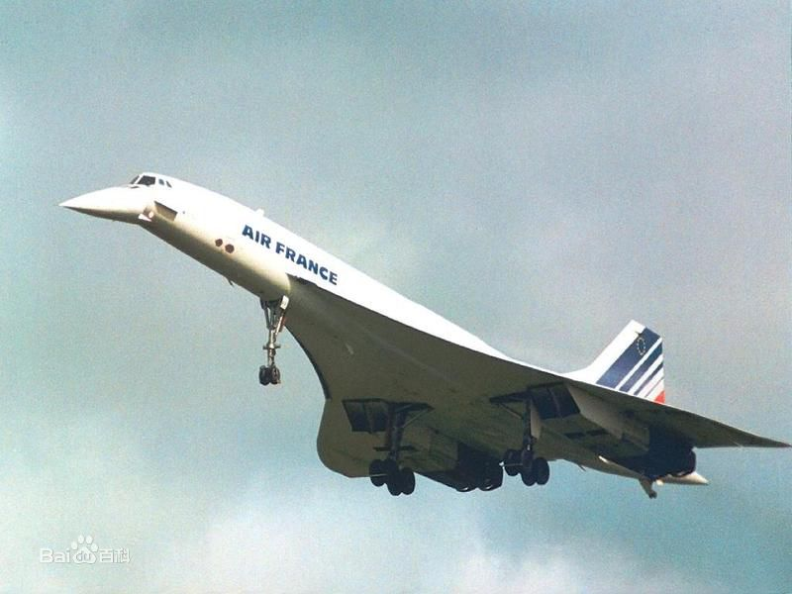
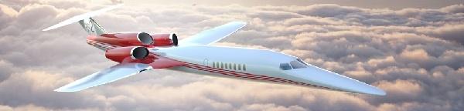
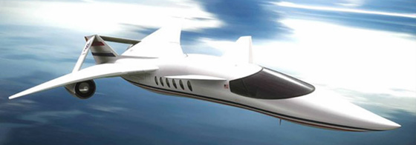
超音速飞机
协和号concorde
Tu-144
B2707计划
多款计划的新超音速公务机
噪声问题要解决

Slide 85
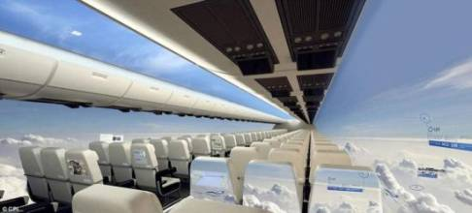
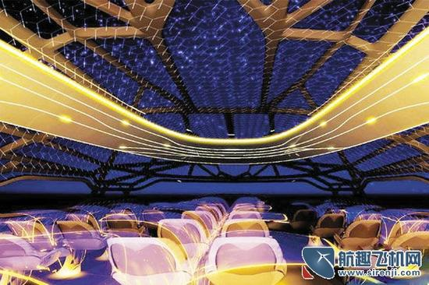
透明飞机
OLED（Organic Light-Emitting Diode，有机发光二极管）技术于机身上
机身用透明材料

Slide 86
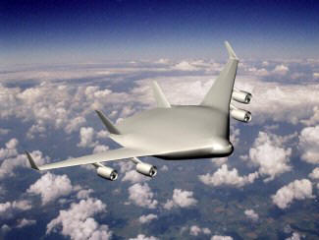
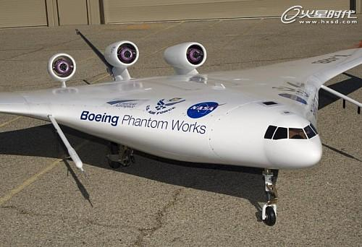
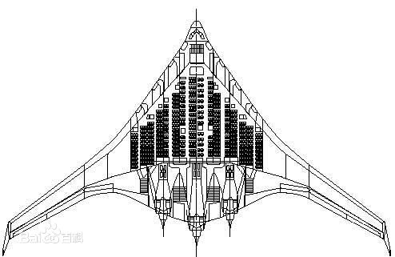
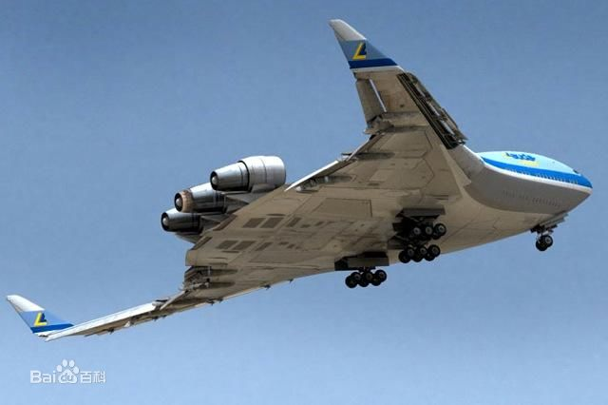
超常规布局飞机

Slide 87
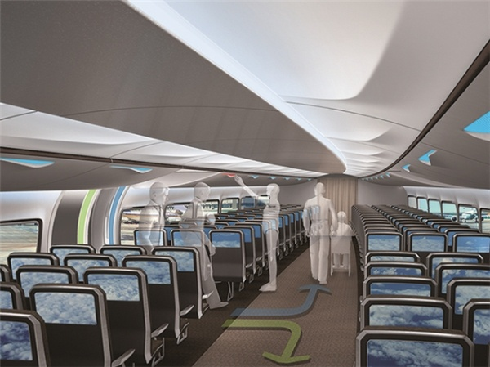


双开门、从飞机中部登机、过道中间开阔两端渐窄是“雪茄”概念的主要优点
超级运输机
酷似“豆荚”
新双层飞机，客货舱可调整

Slide 88


Slide 89
结束语
适航宗旨
保障民用航空安全
维护公众利益
促进民用航空事业的发展
客舱安全
适应飞机内饰设计创新发展需要
坚守飞机和乘员安全不动摇，减轻工业界负担
不断完善和修订适航标准

Slide 90
谢 谢！

